Slide 1
Havo Paragraaf 3.1 De opkomst van de islam

Slide 2
In deze presentatie leer je:
hoe de islam ontstond
hoe het Arabische rijk werd uitgebreid
hoe de Arabische samenleving en cultuur zich ontwikkelde
hoe de islam later in andere gebieden werd verspreid
Kenmerkend aspect:
ontstaan en verspreiding van de islam

Slide 3
Het ontstaan van de islam
Volgens de traditie van de islam werd Mohammed door Allah uitgekozen als profeet. Zijn verzen werden opgeschreven in de Koran.
Mohammed werd verdreven van Mekka naar Medina in het begin van de islamitische jaartelling.
Mohammed werd een geestelijk leider en wereldlijk machthebber. Eerst van Medina, in 630 ook van Mekka. Er ontstond een islamitische staat.
islam: godsdienst van de moslims
Allah: Arabisch voor God
Koran: heilige boek van moslims
islamitische jaartelling: de jaartelling die begint bij 622
wereldlijk: niet-godsdienstig

Slide 4
Uitbreiding van het Arabische rijk 1/3
De islam leerde dat er één almachtige god is en heeft een boodschap voor de gehele mensheid. Voor moslims is dat de jihad.
Na Mohammeds dood (632) breidden kaliefen de islamitische staat uit tot een groot Arabisch rijk door het Perzische rijk en delen van het Byzantijnse rijk te veroveren.
In 650 eindigde de expansie door burgeroorlogen binnen het kalifaat.
moslim: (islamiet) aanhanger van de islam
jihad: (heilige strijd) 1 innerlijke strijd om een goed moslim te zijn en de strijd om de islam te verdedigen, 2 verplichting voor moslims om hun godsdienst te verspreiden, zo nodig met geweld
kalief: opvolger van de profeet Mohammed als politiek en geestelijk (godsdienstig) leider van moslims
kalifaat: islamitisch rijk

Slide 5
Uitbreiding van het Arabische rijk 2/3
In 661 werd kalief Ali vermoord en de Omaj-jaden stichtten een erfelijke dynastie. Dat leidde tot opstanden van de sjiieten die bloedig werden onderdrukt door de soennieten.
Vanaf eind 7e eeuw veroverden islamitische legers grote delen van centraal-Azië en Noord-Afrika. In 711 werden Spanje en Portugal grotendeels veroverd.
dynastie: regerende familie
sjiiet: lid van de minderheidsgroep binnen de islam
soenniet: lid van de grootste geloofsrichting binnen de islam

Slide 6
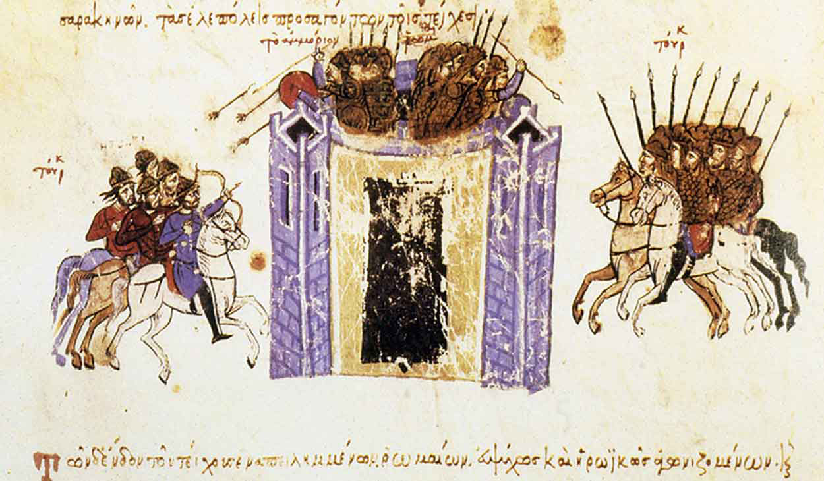
Uitbreiding van het Arabische rijk 3/3
Hoe konden de Arabieren hun rijk zo snel uitbreiden?
de Perzische en Byzantijnse rijken waren ernstig verzwakt
ze waren militair sterk door hun nomadisch bestaan
ze waren door de islam niet meer verdeeld en streden voor hun geloof
ze maakten kans op een rijke buit
ze werden geholpen door de overwonnen volken
Het ontstaan en verspreiding van de islam is een kenmerkend aspect van de tijd van monniken en ridders.

Slide 7
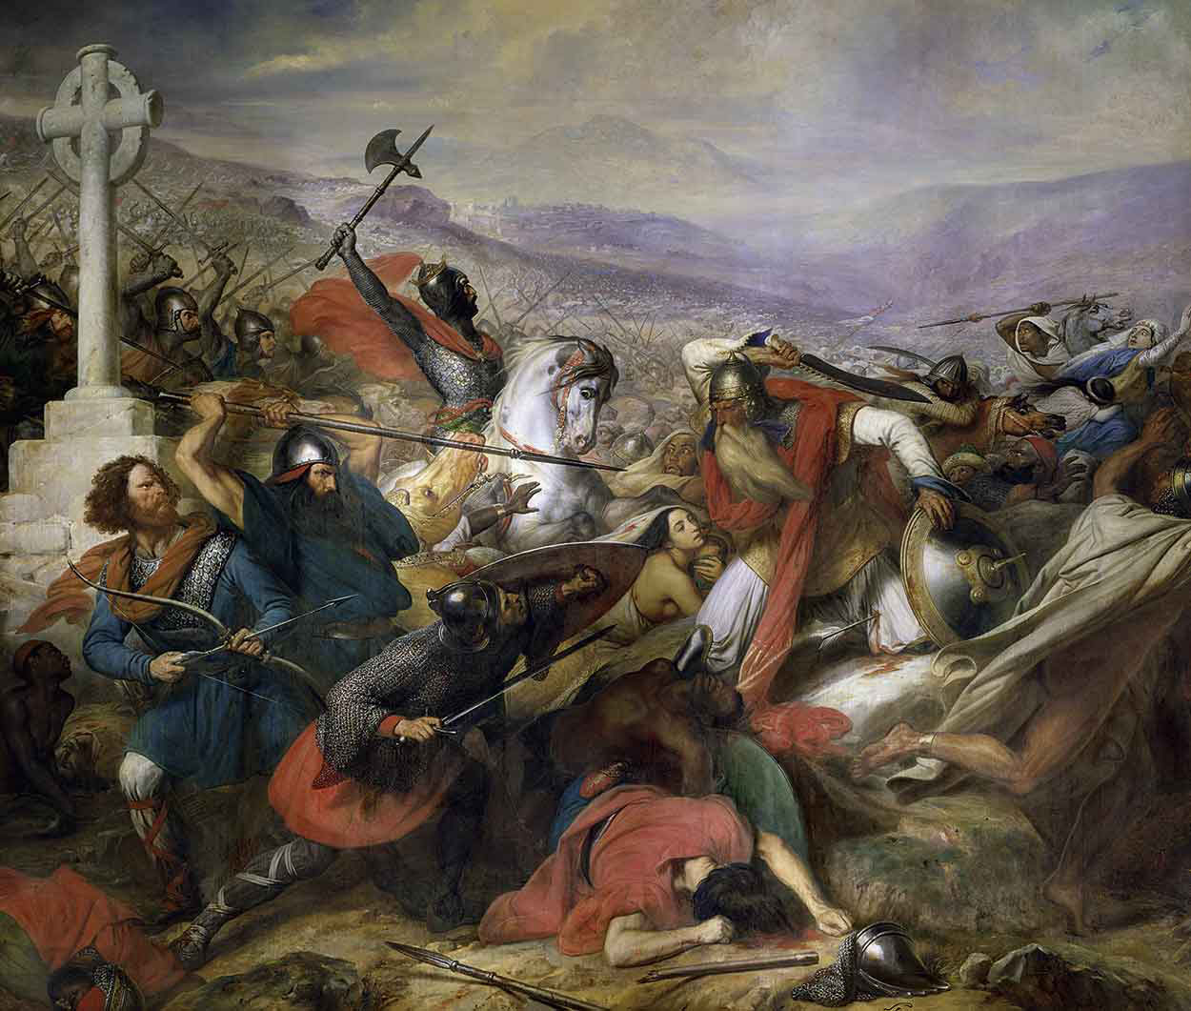
De Arabische samenleving en cultuur 1/2
In 750 werd de Omajjadenfamilie grotendeels vermoord.
Daardoor:
een nieuwe kaliefendynastie in Irak
een onafhankelijk rijk in delen van Spanje, Portugal en Marokko met een emir: Arabische vorst
in de 10e eeuw een sjiitisch kalifaat in Egypte
uiteenvallen van Arabische rijk in kleinere staten bestuurd door een sultan: islamitische vorst

Slide 8
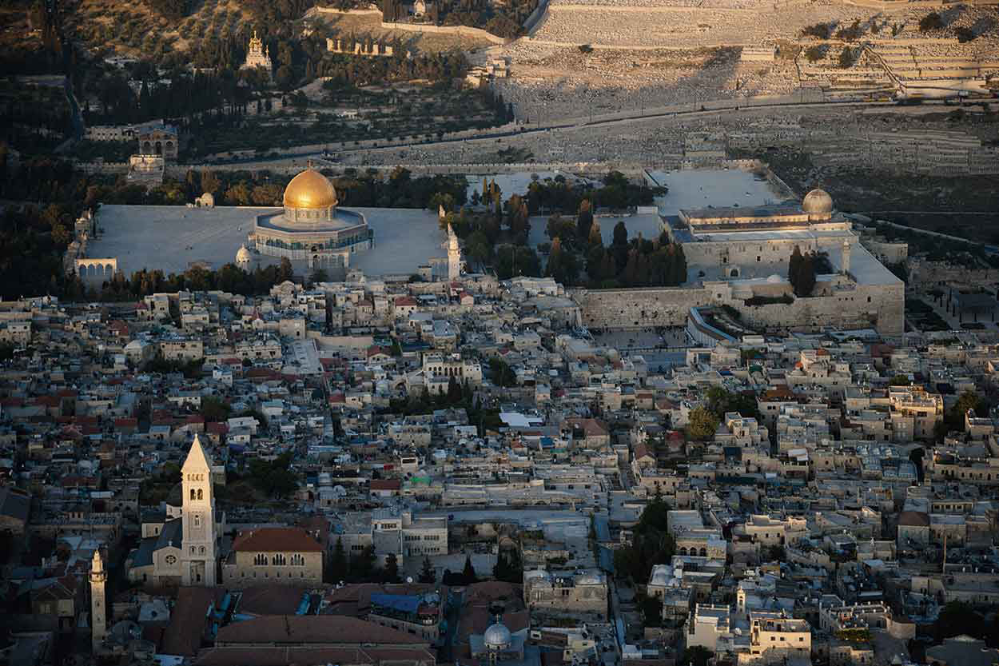
De Arabische samenleving en cultuur 2/2
Delen van de Arabische wereld economisch en cultureel verbonden door:
welvarende landbouwstedelijke samenleving
bloeiende beschaving met Arabisch schrift en taal, islam als staatsgodsdienst
nieuwe architectuur met o.a. moskeeën: islamitische gebedshuizen
tolerantie van christendom en jodendom
overname van elementen van Perzische en Grieks-Romeinse cultuur
bevordering van de wetenschap

Slide 9
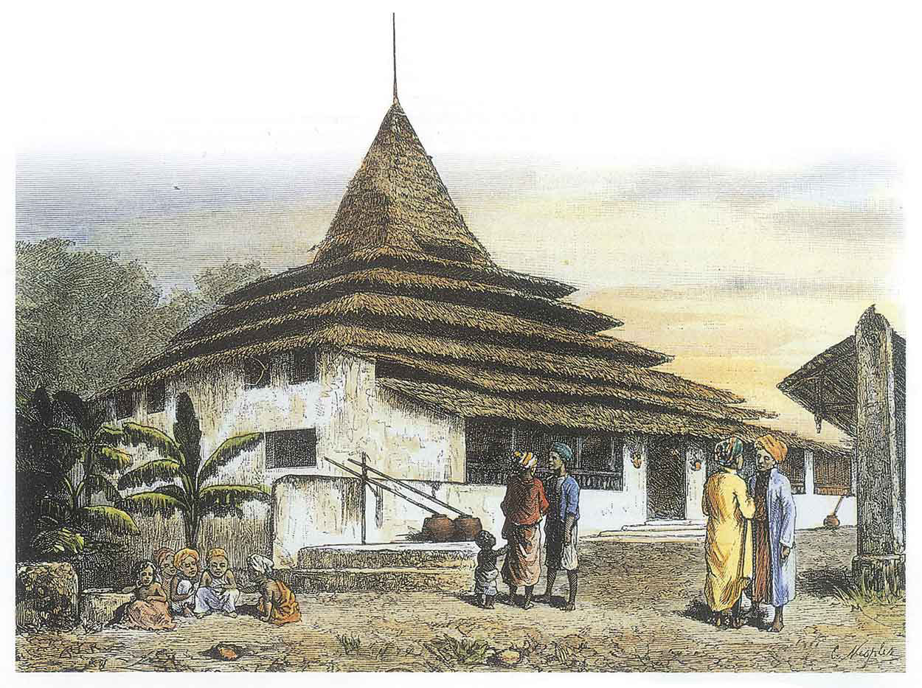
Verdere verspreiding van de islam
Onder de Abbasiden stopte de expansie, wel verdere verspreiding islam:
in Afrika
in Indonesië
Vanaf 11e eeuw verovering van Anatolië door Turken:
stichting Ottomaanse rijk
1453 verovering van Constantinopel, einde Byzantijnse rijk

